Slide 1
研究スキルⅡ
創造エネルギー専攻 小栗研究室
15M31110 栗田大生

Slide 2
研究の目的
解離水素を標的とした低速重イオンビームに対する阻止能を測定する
従来の研究における問題点
検出器のエネルギー分解能が低く検出誤差が大きい
課題
エネルギー分解能の高い検出器を開発する

Slide 3
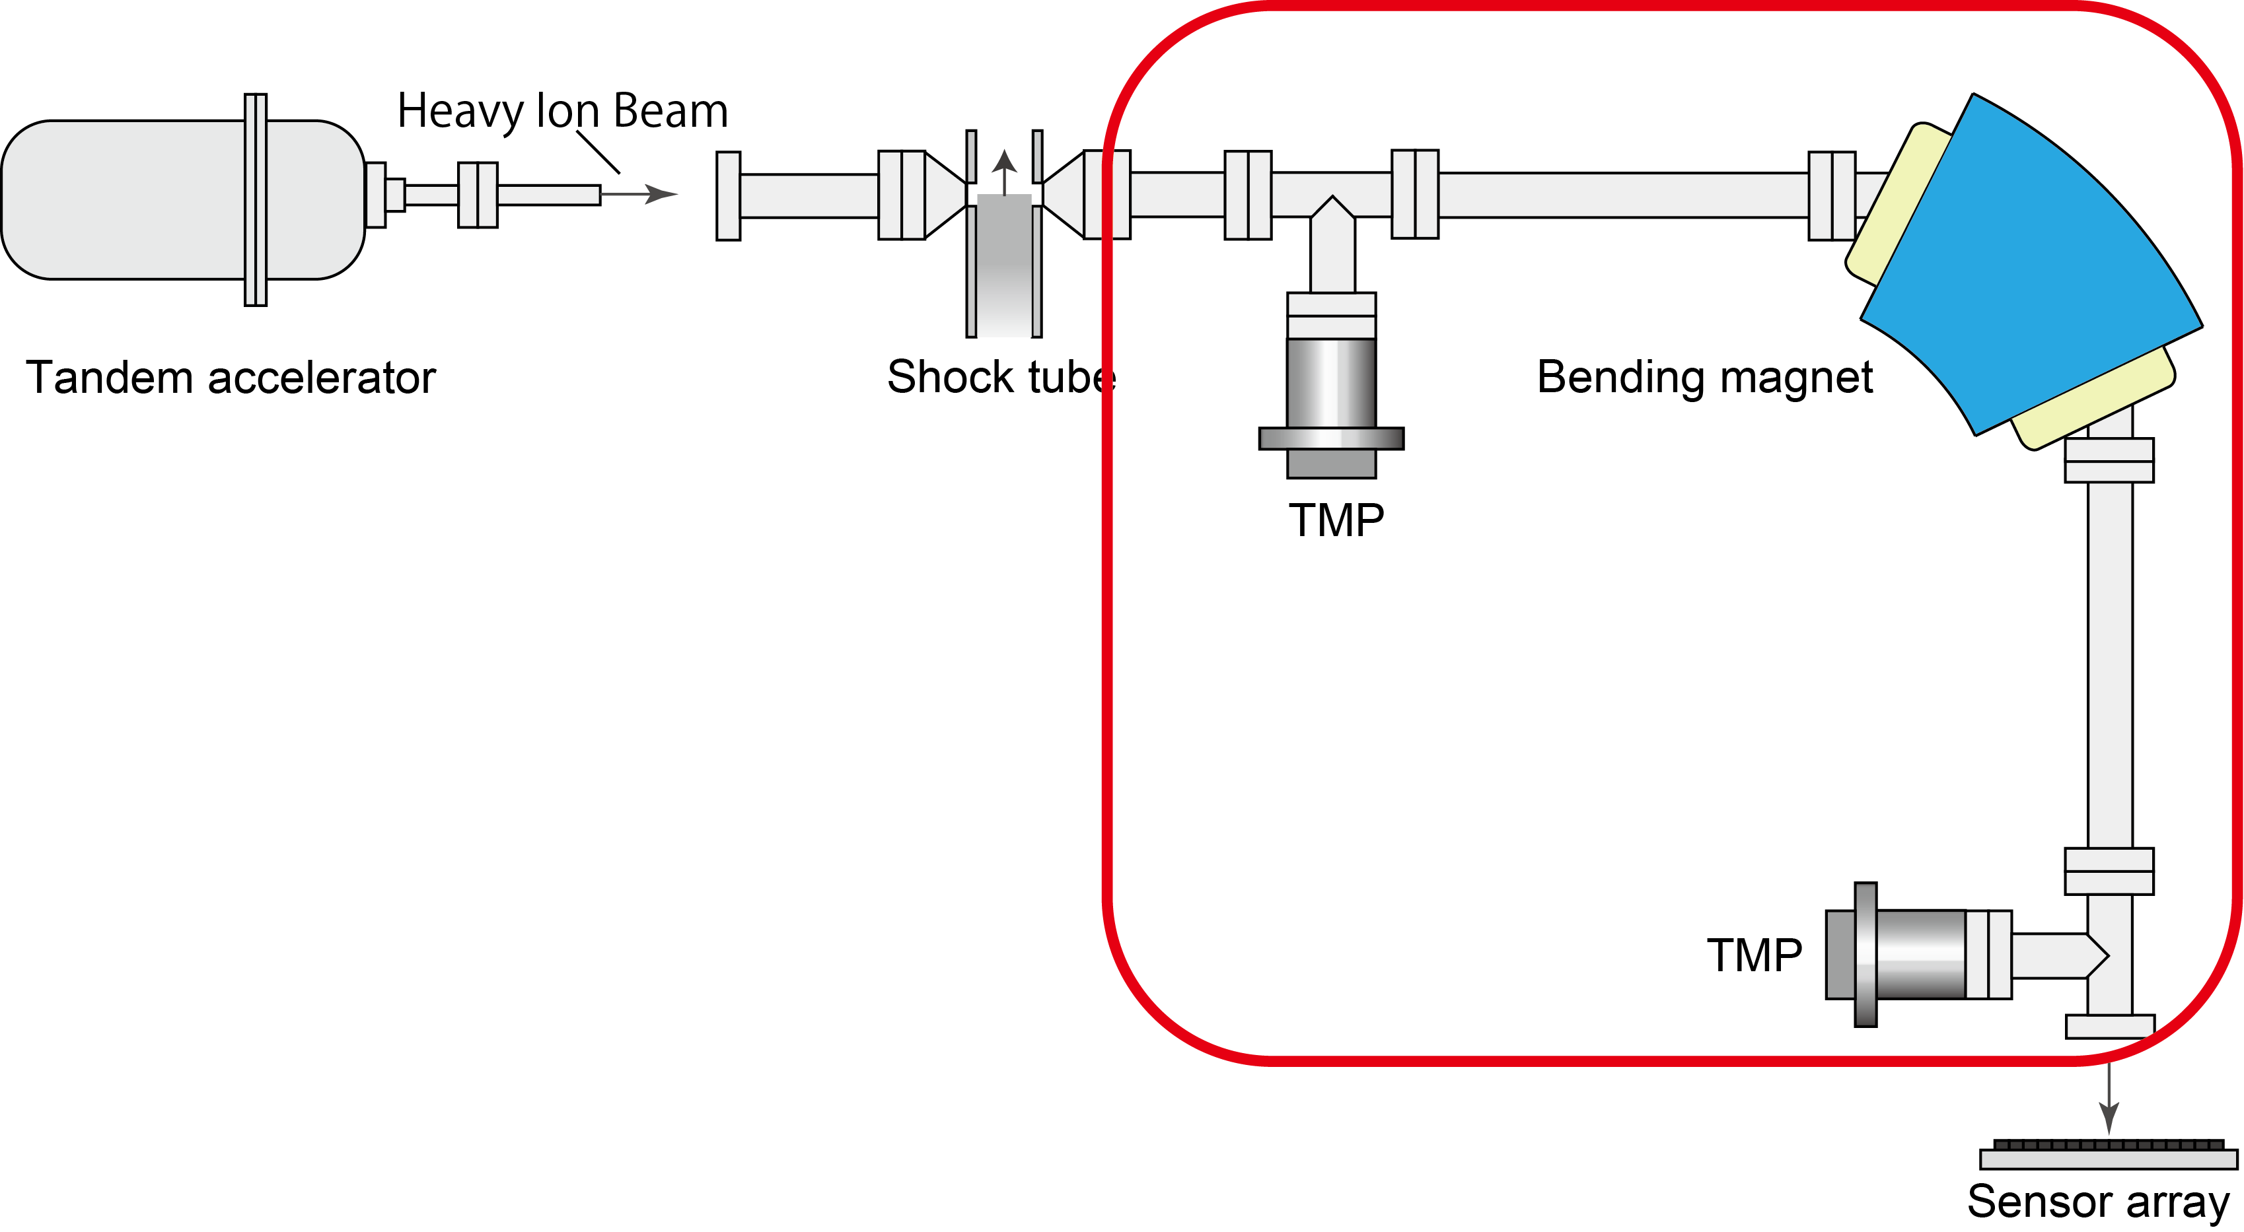
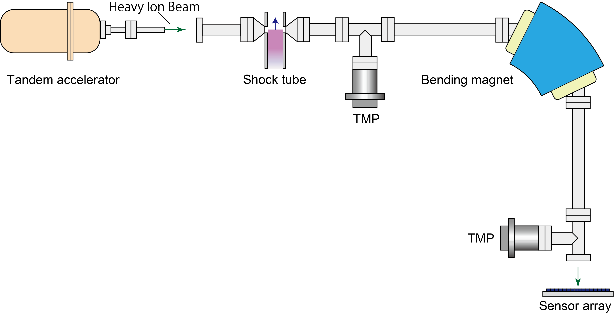
実験の全体概略図

Slide 4
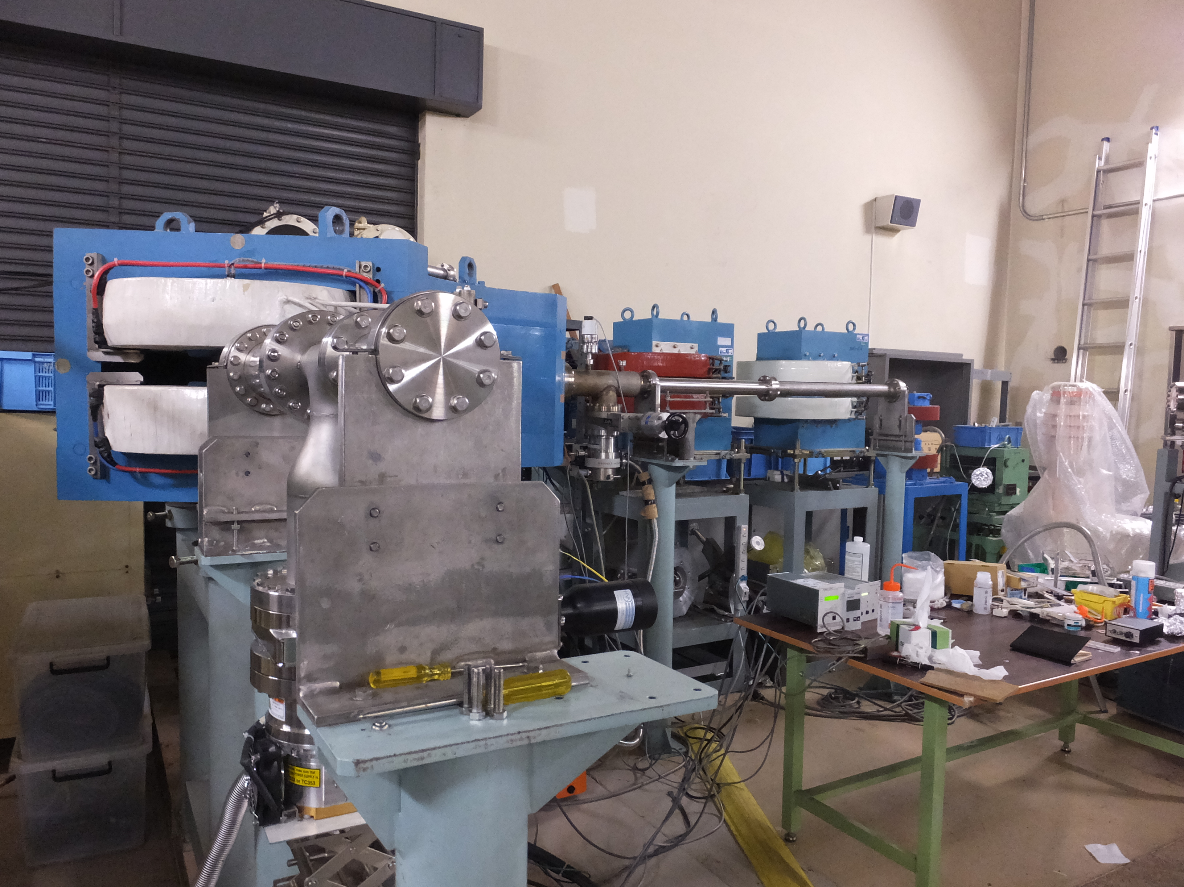
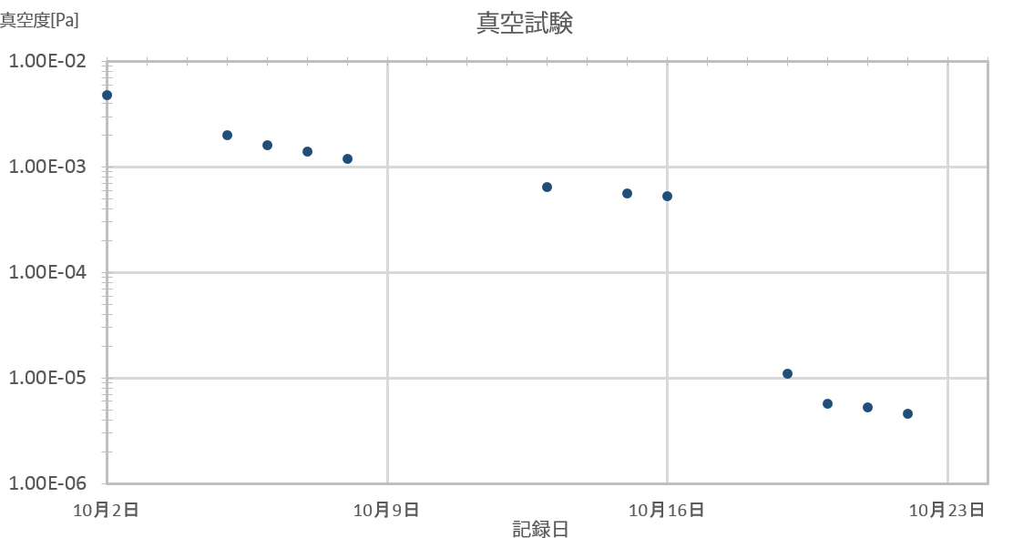
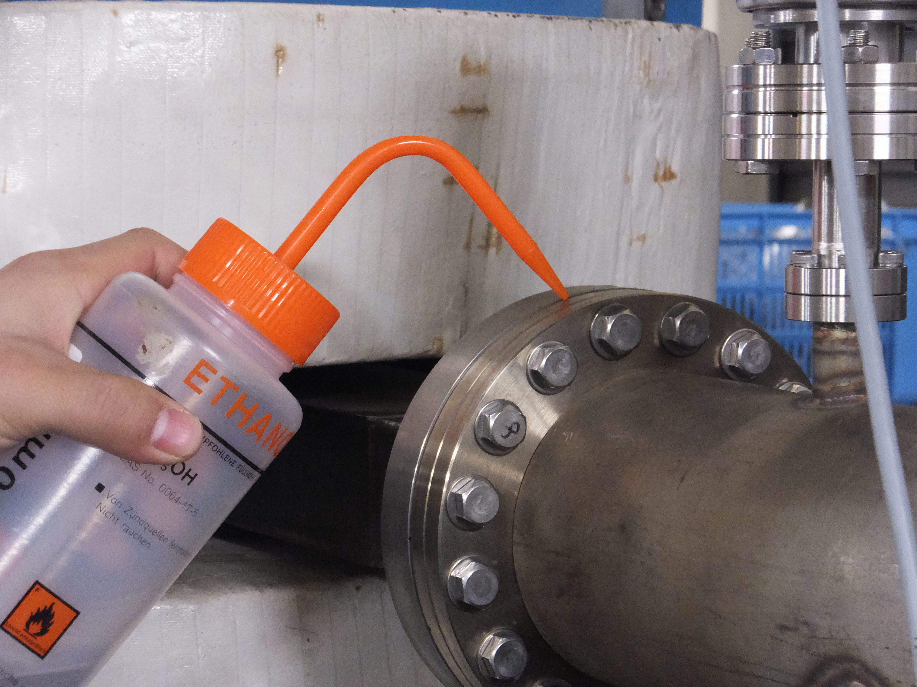
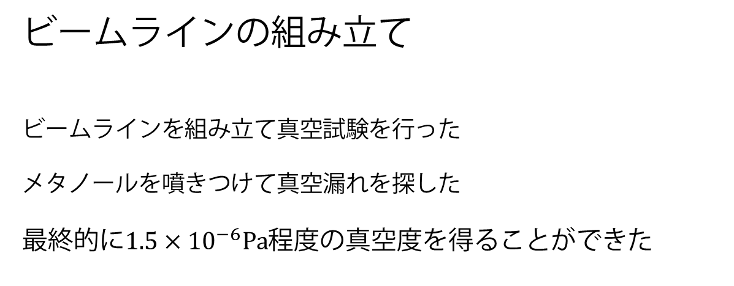
現在の進展状況
ビームラインの組み立て
ビームラインを組み立て真空試験を行った
メタノールを噴きつけて真空漏れを探した
$最終的に1.5×{10}^{−6}Pa$程度の真空度を得ることができた

Slide 5
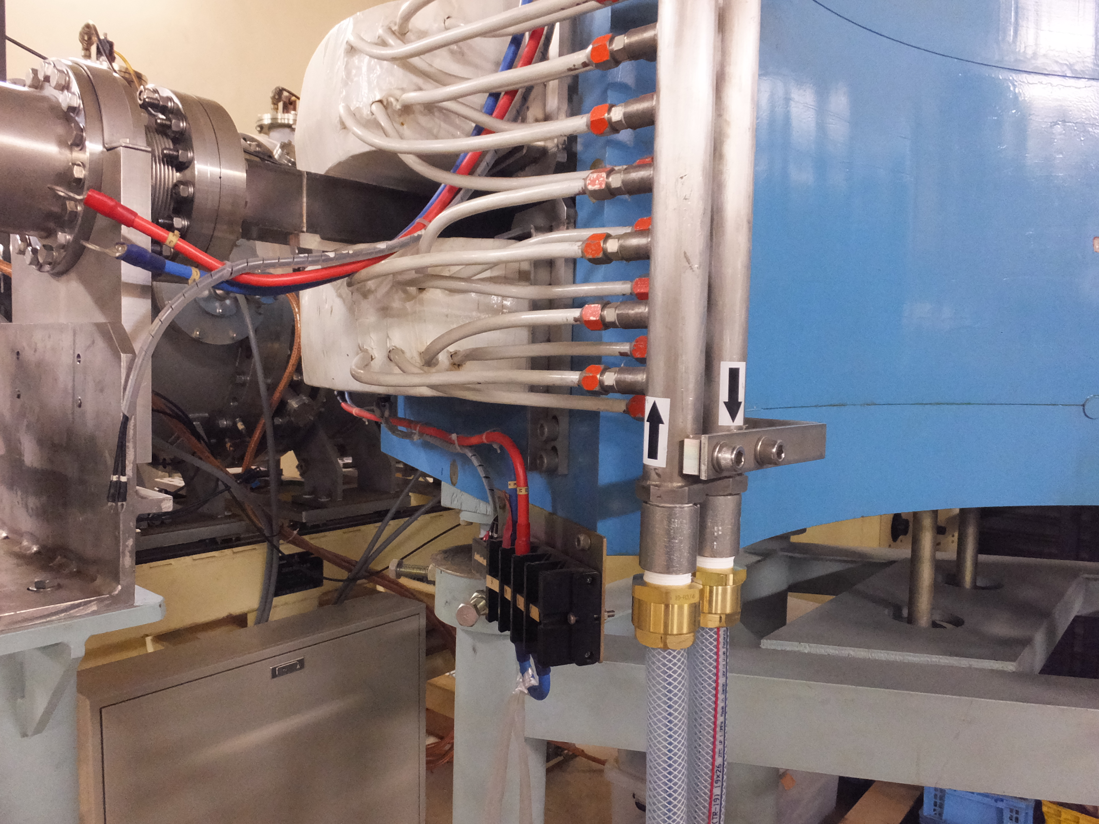
現在の進展状況
ビームラインの組み立て
偏向磁石の冷却水ラインをセッティングした
偏向磁石の直流電源をオーバーホール
2月~3月に使用可能の予定
偏向磁石入射側をとらえた写真。矢印のシールが張られた配管が冷却水ライン

Slide 6
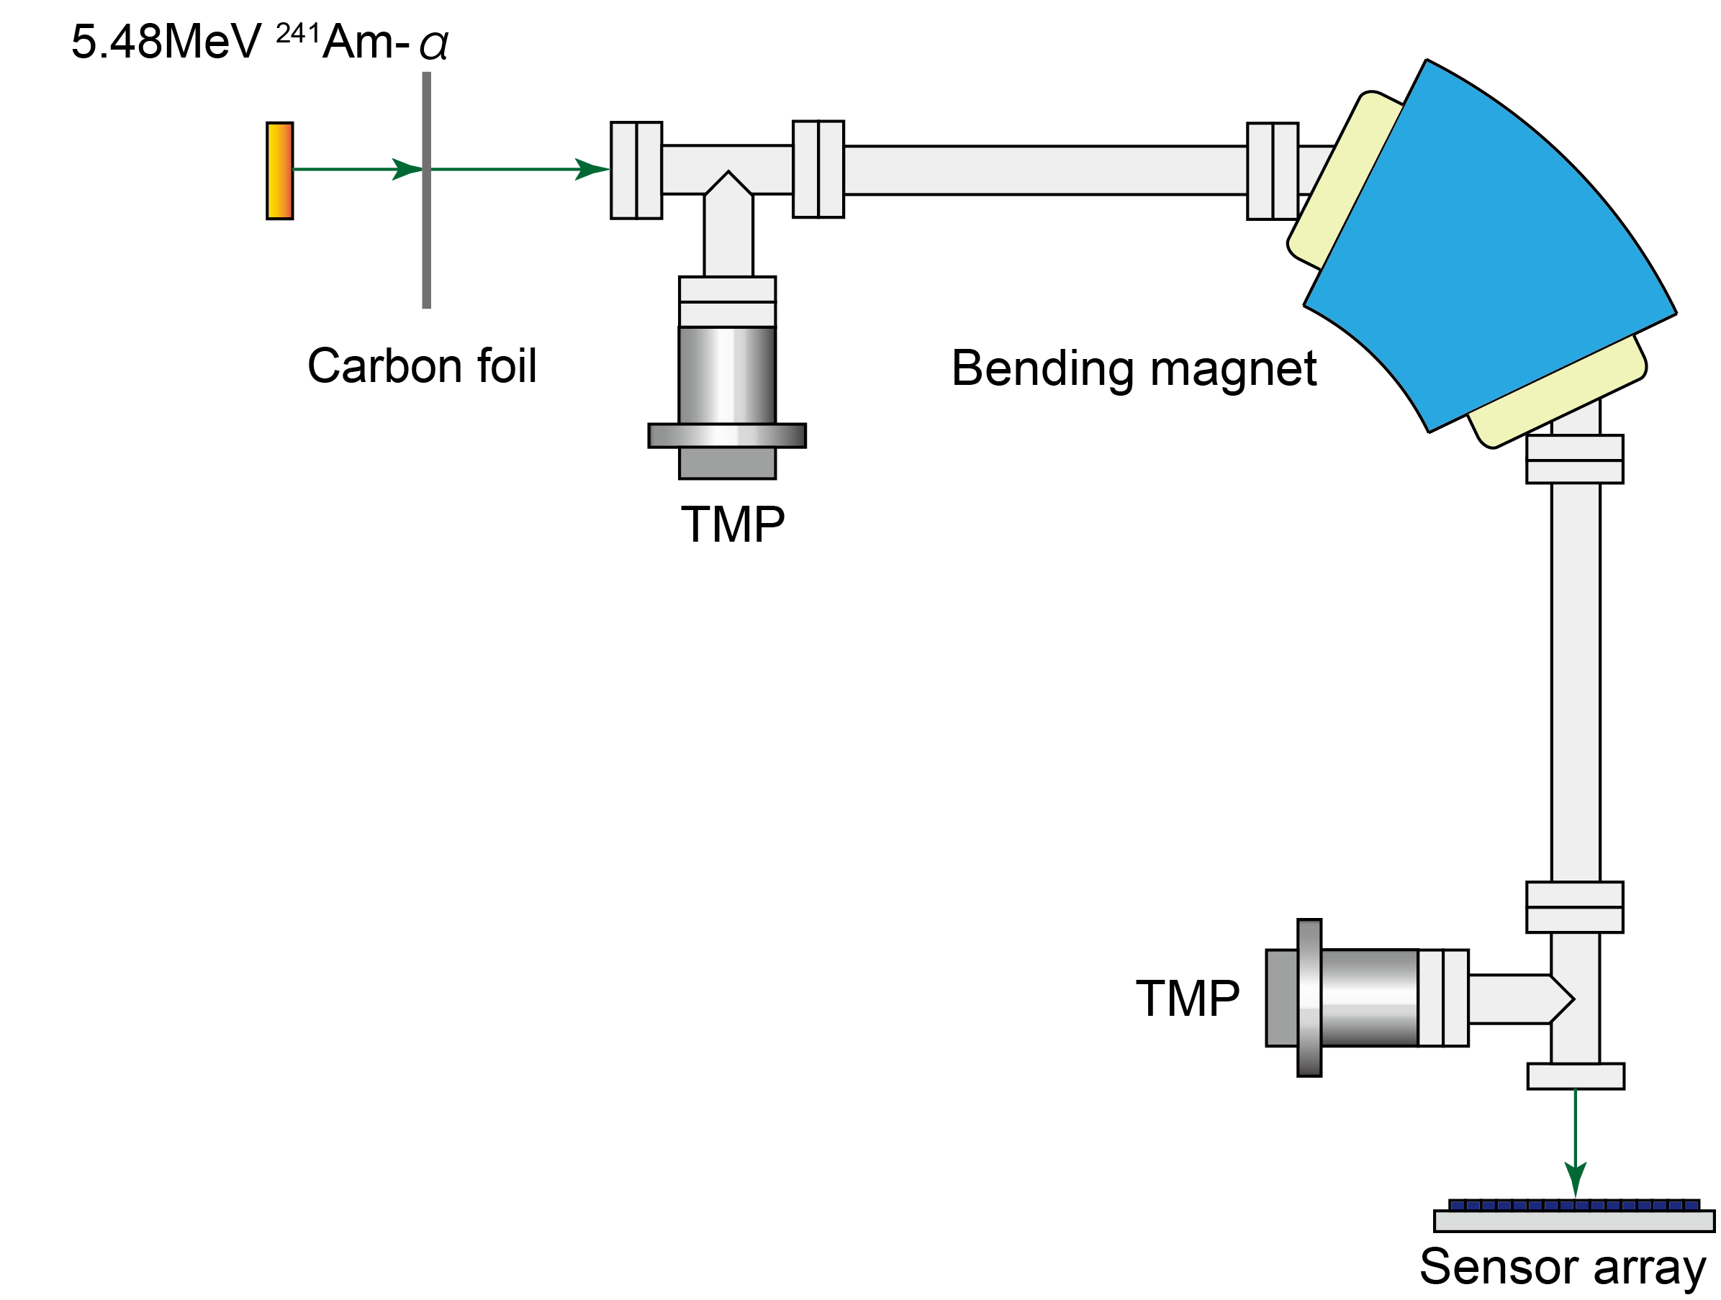
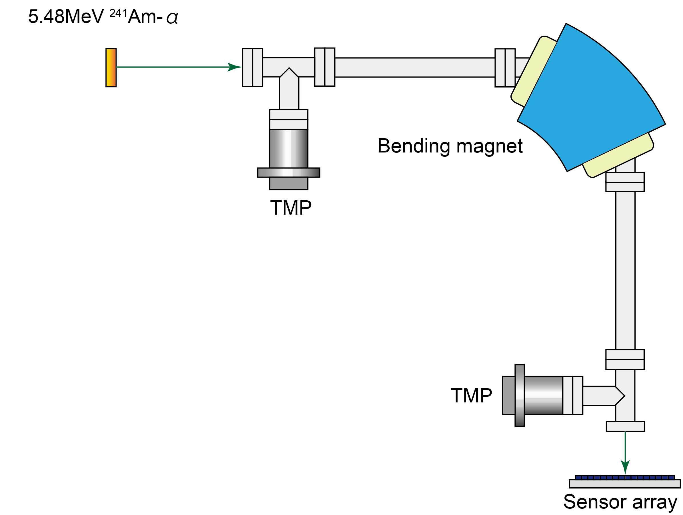
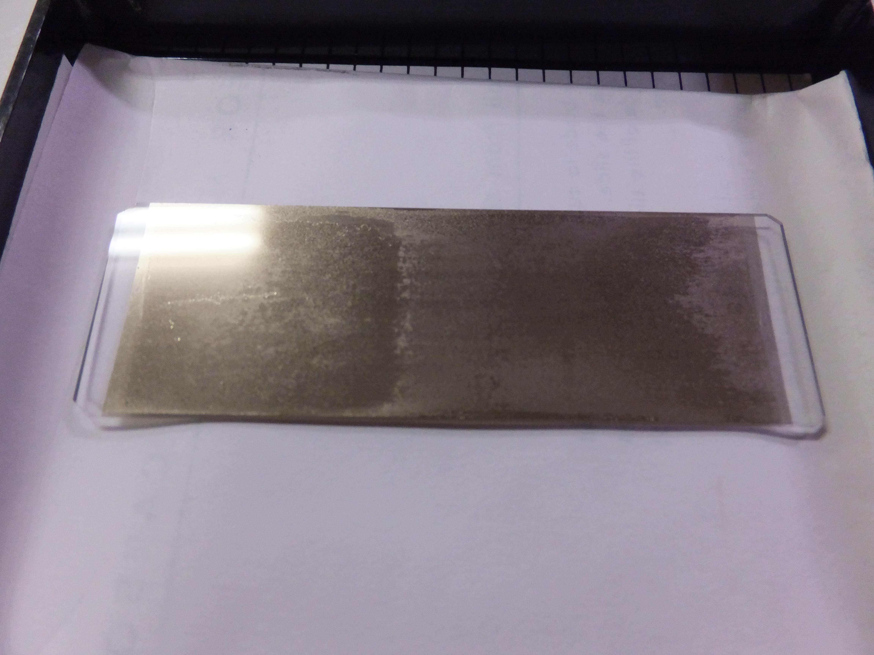
今後の予定
偏向磁石の試験
241Am由来のα線を入射し
偏向磁石による荷電粒子の偏向を確認する
Carbon-foilを介してα線を入射し
入射エネルギーが異なるときの軌道のずれを確認する
厚さ50[㎛]のCarbon-foilを仮定すると
Carbon-foilがないときに比べて約1％エネルギーが損失する
エネルギーが損失したときの軌道を計算した
Carbon-foil

Slide 7
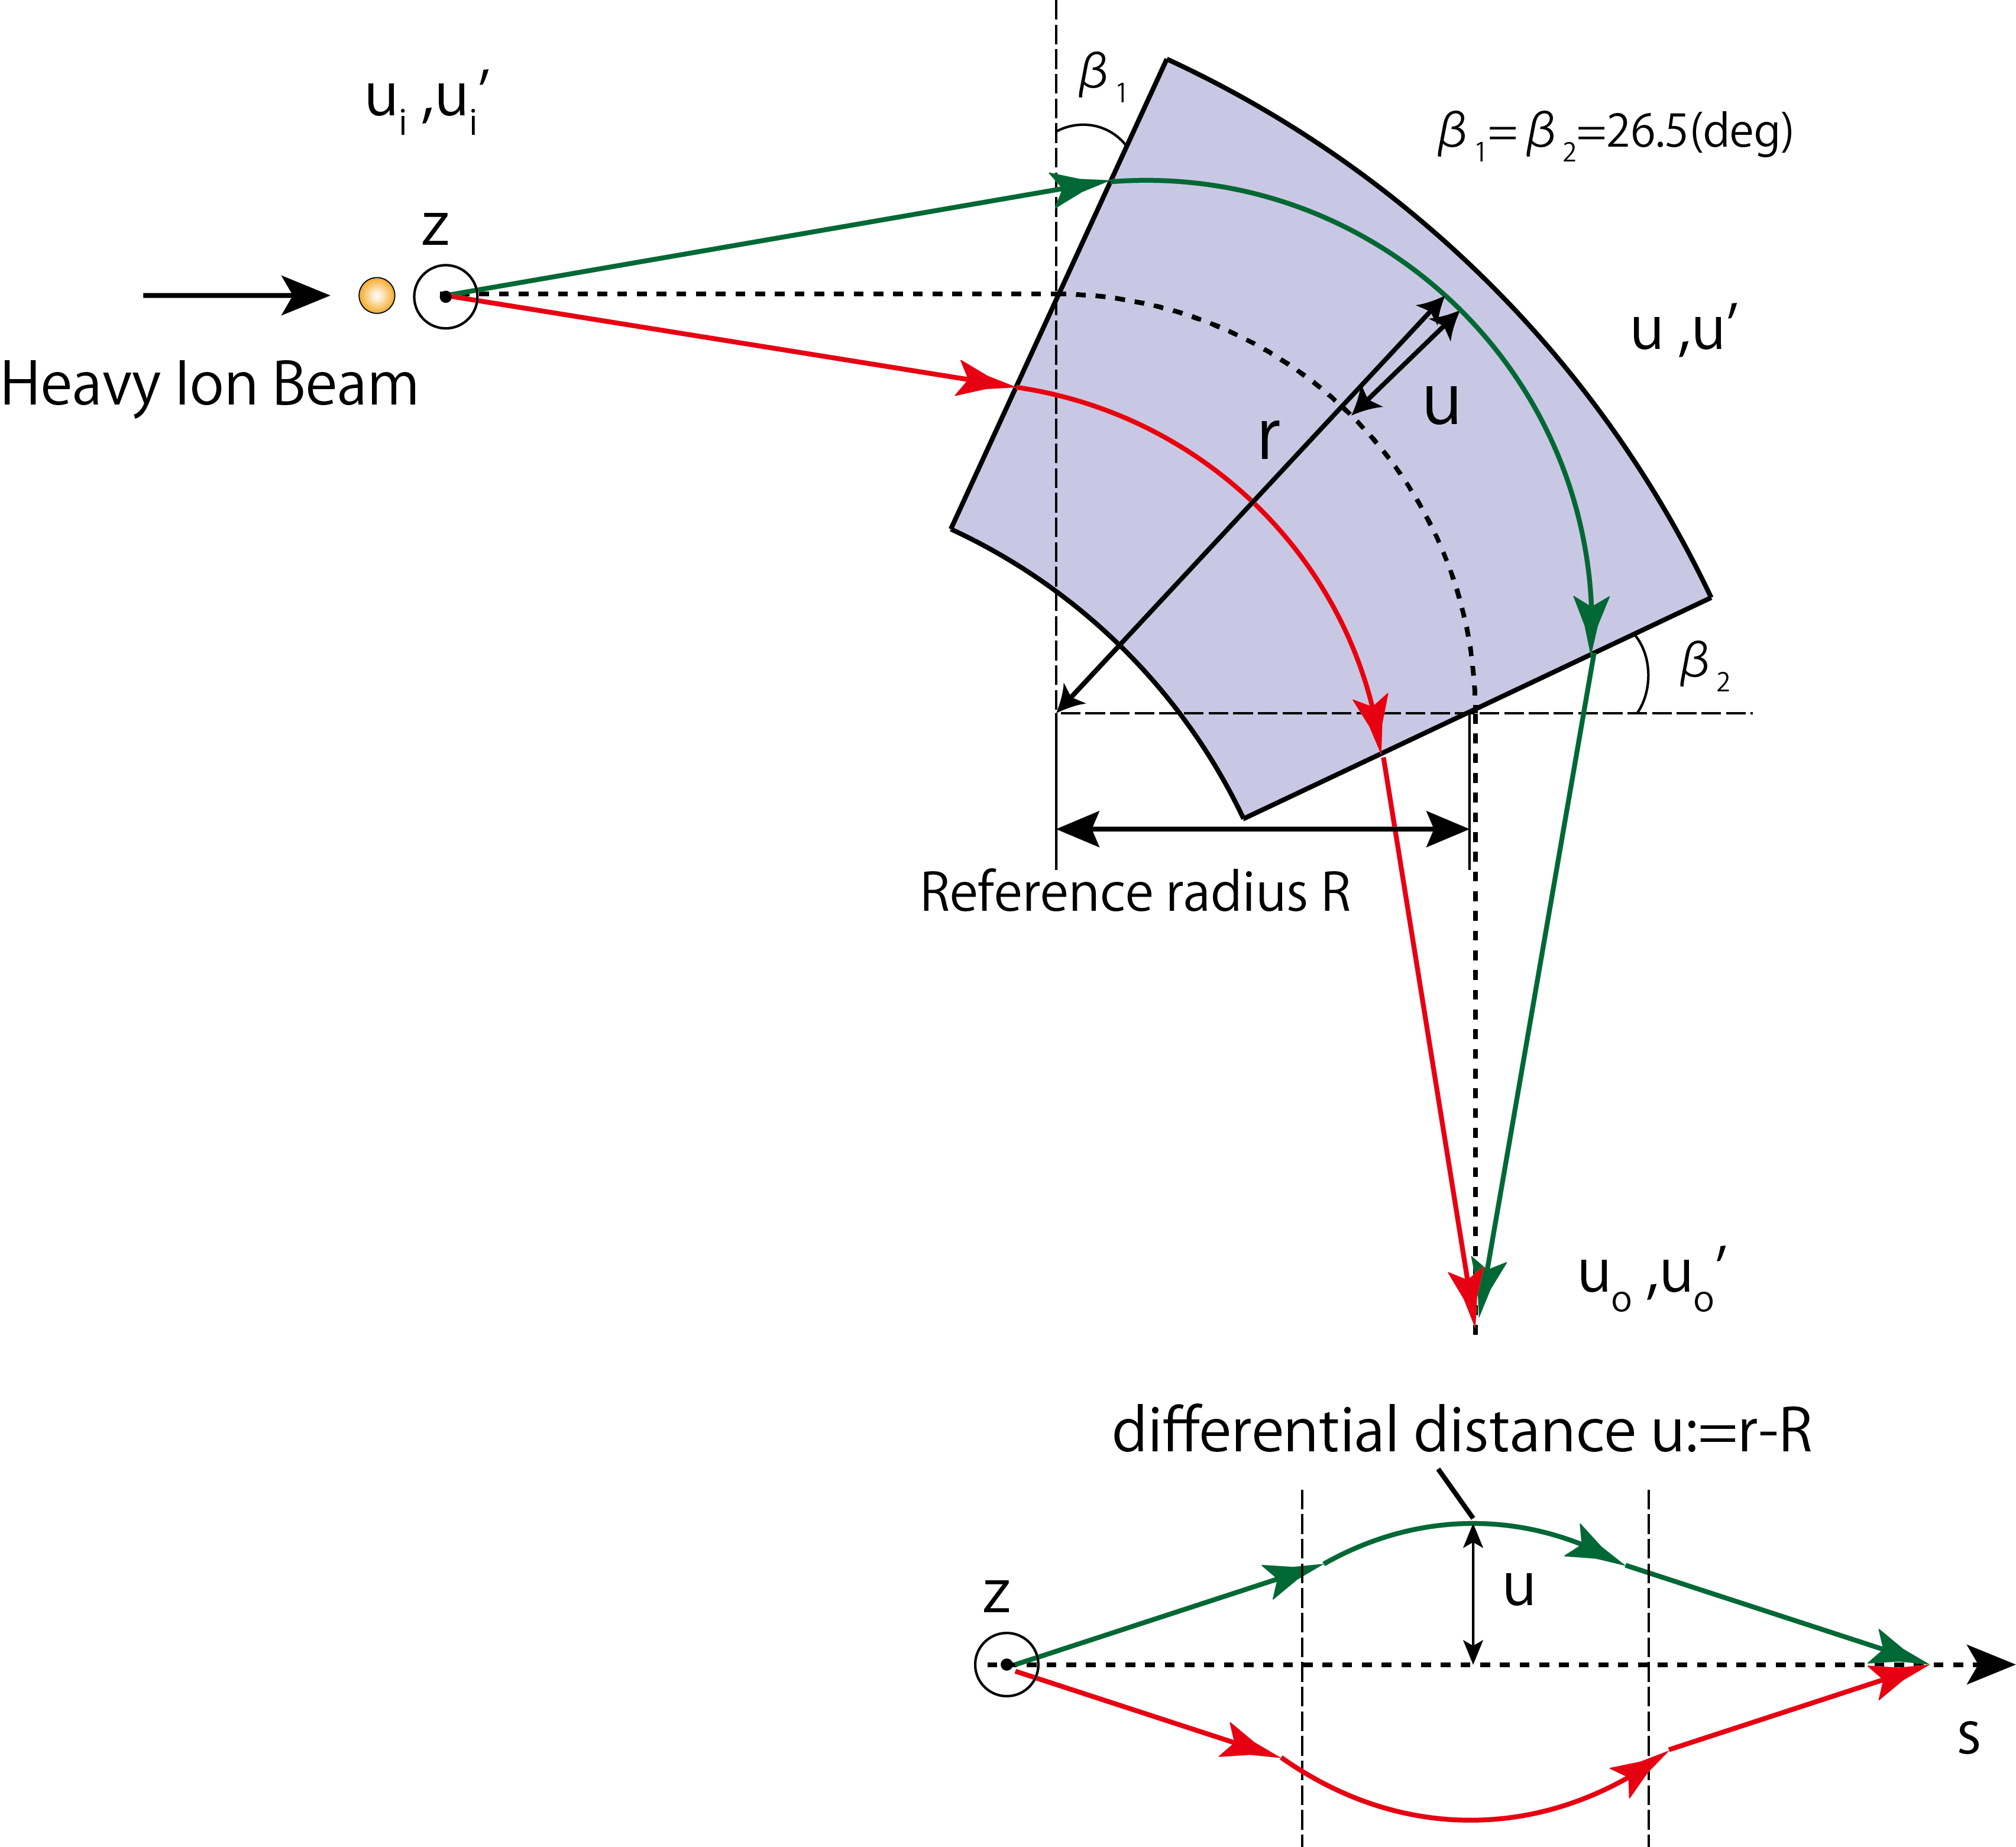
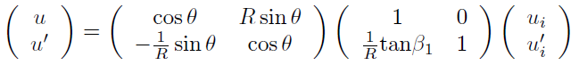
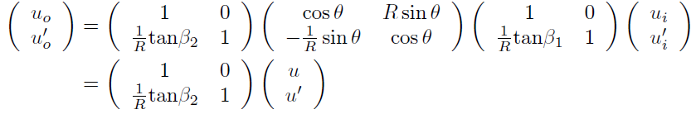
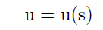
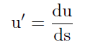
重イオンビームの軌道計算
Transfer-matrixを用いた軌道計算
イオンビームの水平方向軌道をtransfer-matrix
を用いて計算した
水平方向における磁場中での軌道
水平方向における磁場中を抜けたあとの軌道
磁石端面による効果
磁場によるローレンツ力の効果

Slide 8
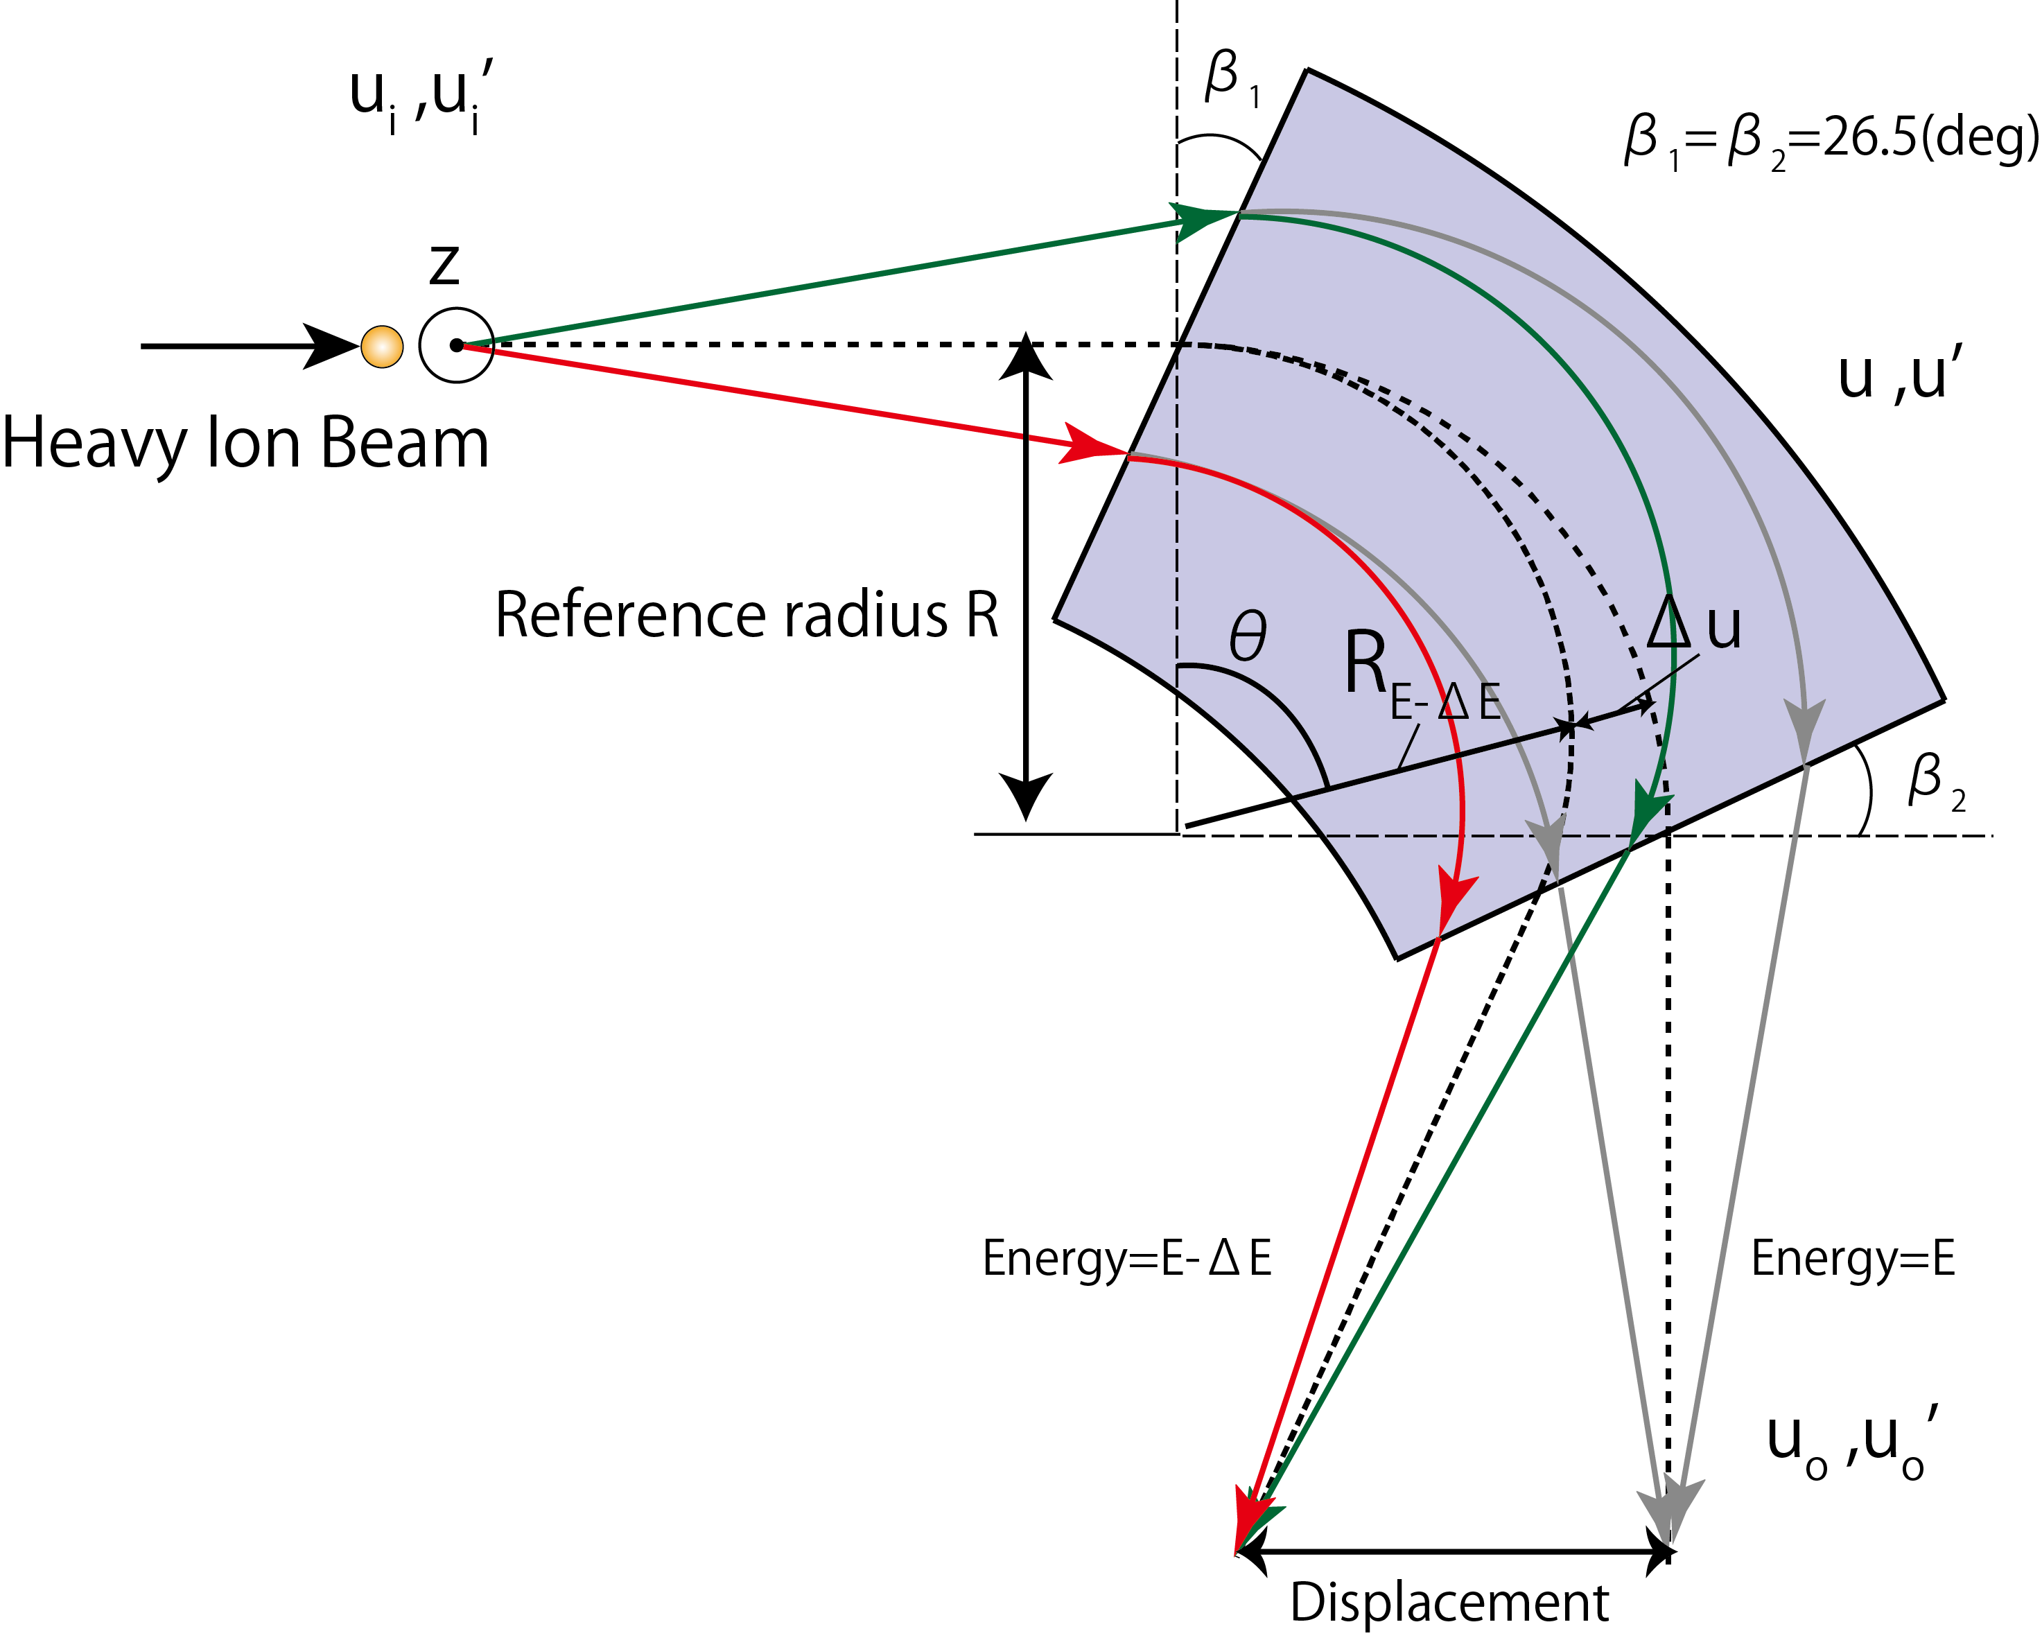
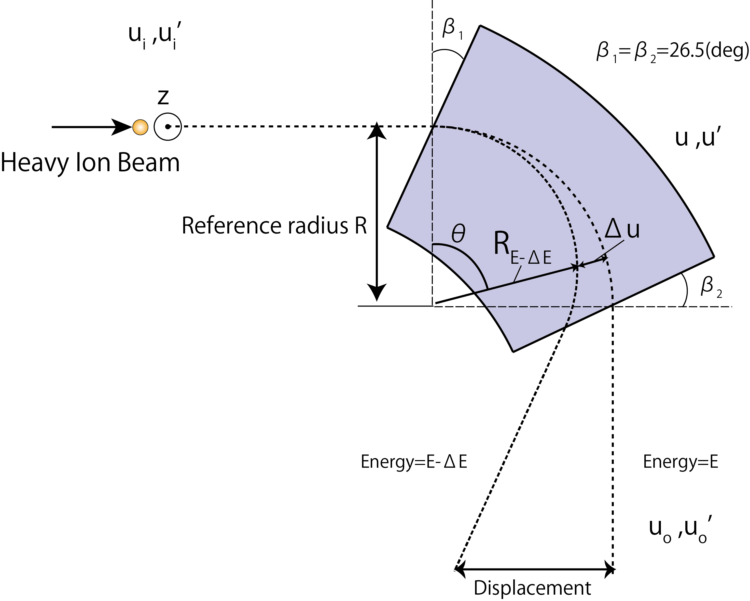
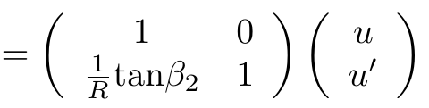
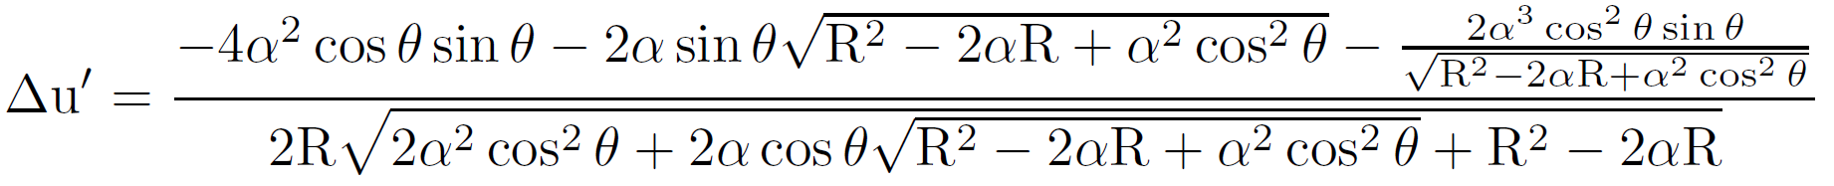
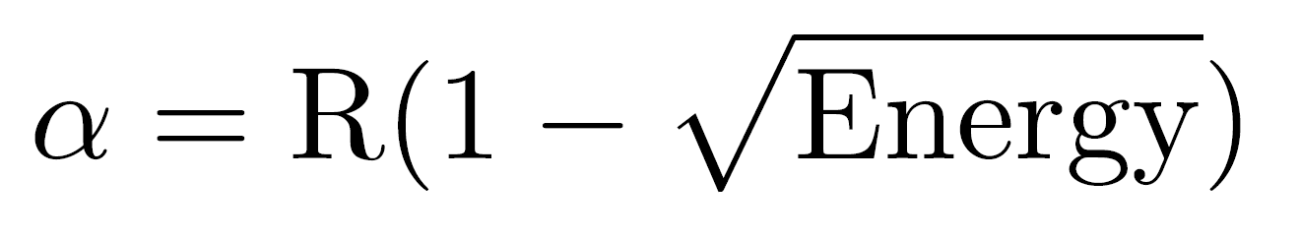
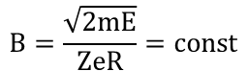
入射エネルギー変化を考慮したtransfer-matrixによる軌道計算
$$B=\frac{\sqrt{2mE}}{ZeR}=const$$
水平方向における磁場中での軌道
水平方向における磁場中を抜けたあとの軌道

Slide 9
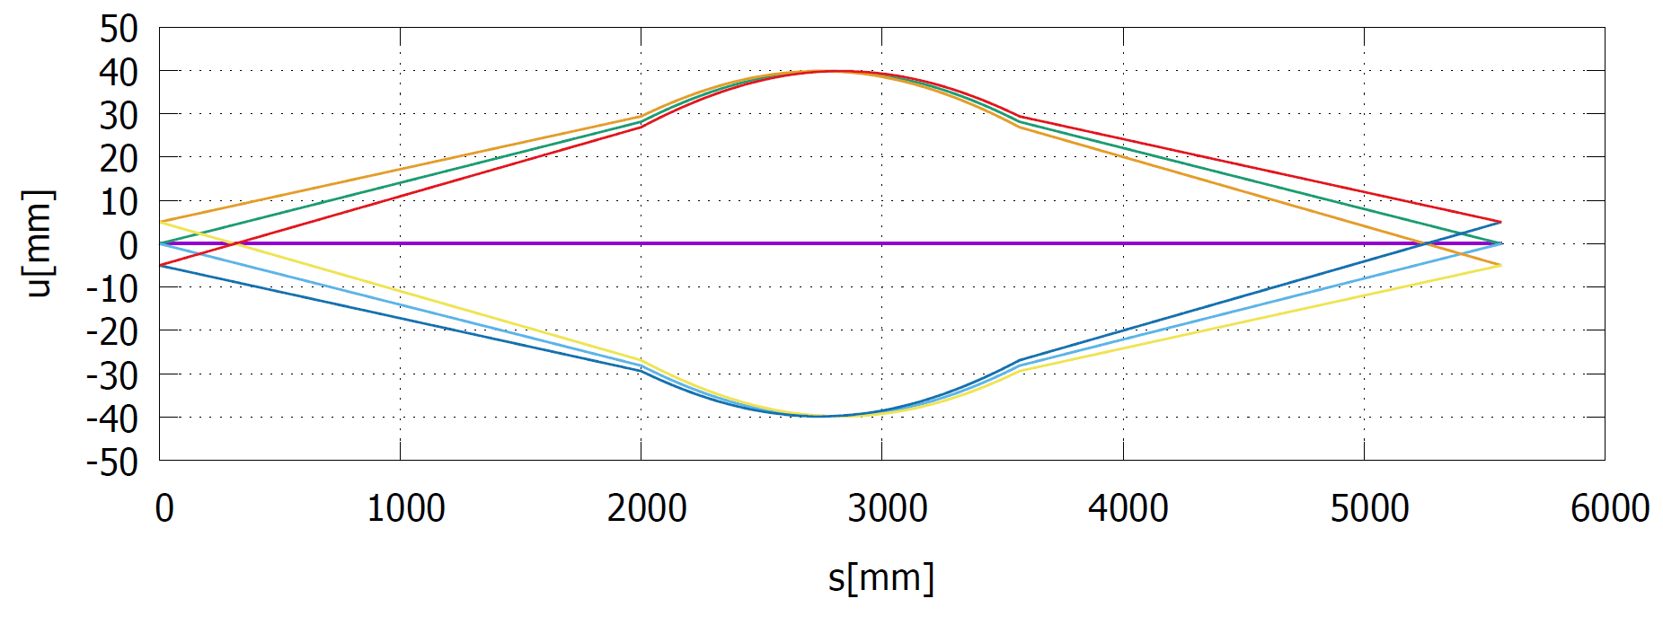
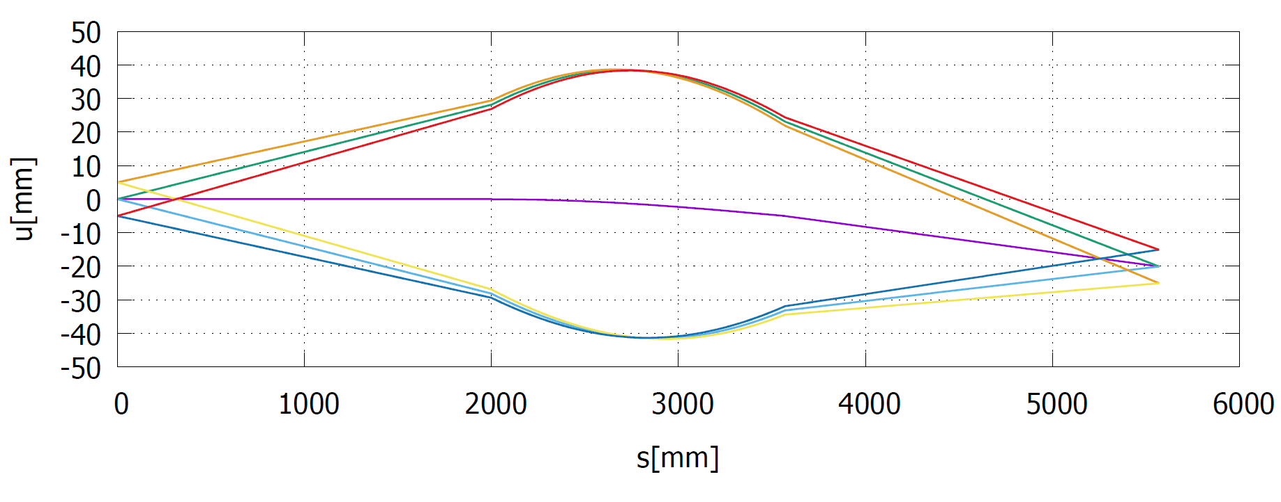
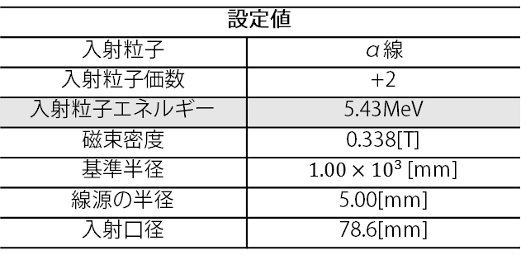
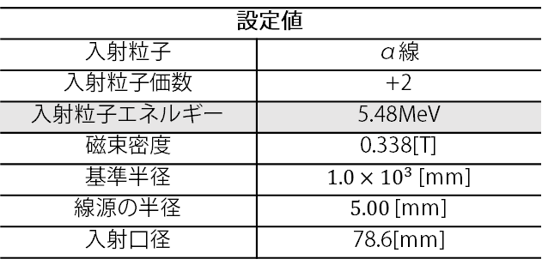
設定値
入射粒子 | α線
入射粒子価数 | +2
入射粒子エネルギー | 5.48MeV
磁束密度 | 0.338[T]
基準半径 | $1.0×{10}^{3}$[mm]
線源の半径 | $5.00$[mm]
入射口径 | 78.6[mm]
設定値
入射粒子 | α線
入射粒子価数 | +2
入射粒子エネルギー | 5.43MeV
磁束密度 | 0.338[T]
基準半径 | $1.00×{10}^{3}$[mm]
線源の半径 | 5.00[mm]
入射口径 | 78.6[mm]
α線のエネルギーが5.48MeVから5.43MeVに減少すると
約20mmずれて検出器に到達する

